Slide 1
Recapitulación
Unidad 7

Slide 2
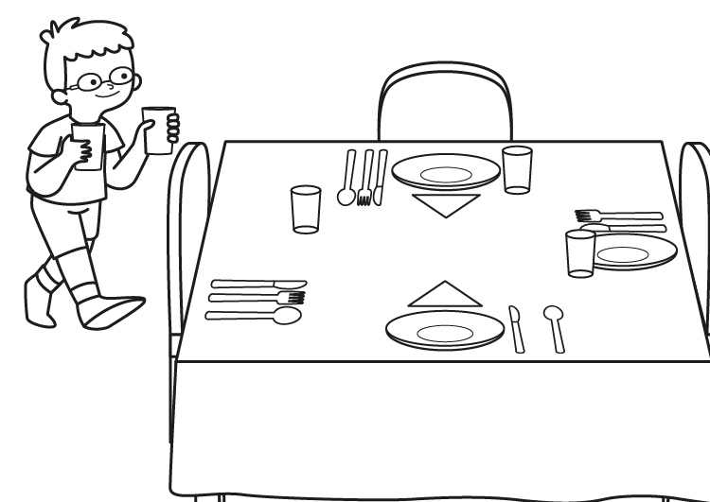
Betekenisverschil bij wederkerend gebruik ww
De tafel dekken

Slide 3
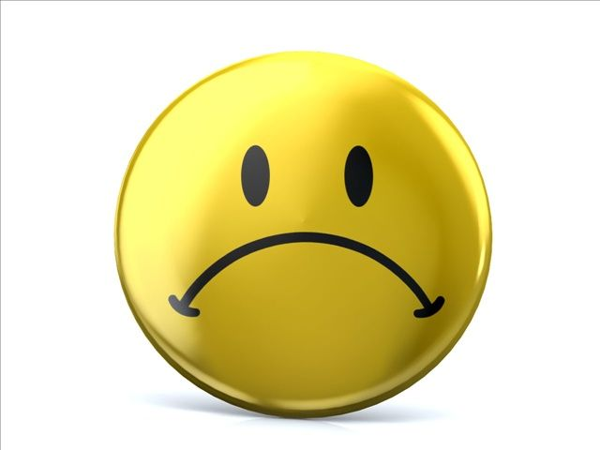
Verdrietig worden

Slide 5
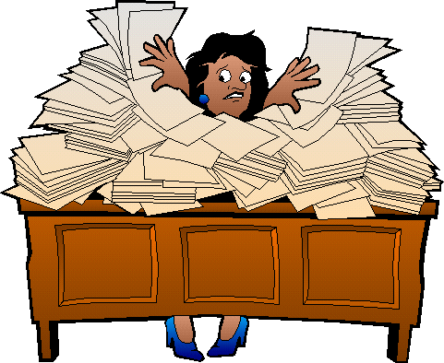
Ik vind mijn boek niet.

Slide 6
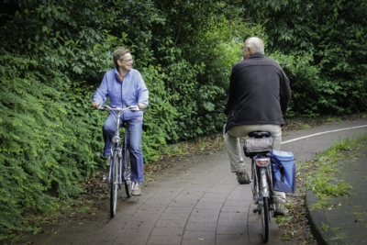
De buurvrouw tegenkomen

Slide 7
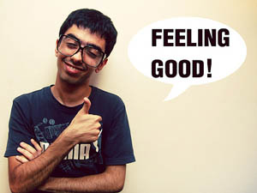
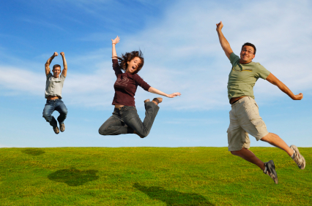
Zij voelen zich goed

Slide 8
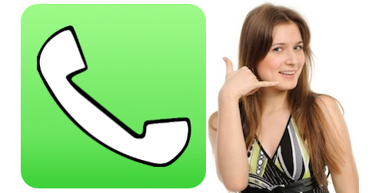

Slide 9
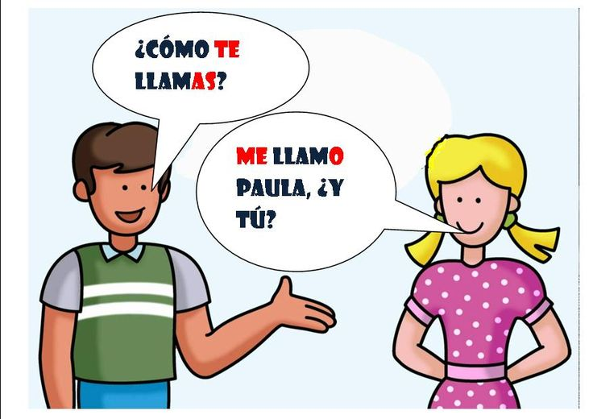

Slide 10
conectores
Structuur in een verhaal, in een recept, in een relaas:

Slide 11
Primero el hombre - tomar foto con función automática
Luego el hombre querer ir al chico - caer
después el aparato tomar la foto
Al final tienen una foto con …

Slide 12
Cuando (wanneer / toen)
Wanneer ik jong was, at ik altijd wit brood.
(SER – COMER)
Wanneer ik klein was, was ik bang van de Sint.
(SER – TENER MIEDO)
Toen ik in het park wandelde, kwam er een grote hond.
(PASEAR-LLEGAR)

Slide 13
Porque: omdat
Bebo porque tengo sed.
Te doy flores porque te quiero.
Salí al parque porque tenía dolor de cabeza.

Slide 14
Como = aangezien, omdat
Como llovía, tomé un taxi.
Como tenía dolor de cabeza, salí al parque.
→ altijd vooraan in de zin!

